Slide 1
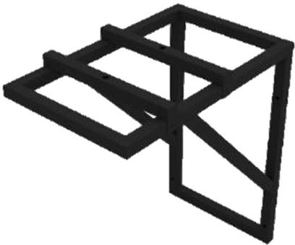
KAB003
ARRAY BRACKET
라인 어레이 스피커의 벽부형 설치 브라켓
용도 : 스피커용
재질 : STEEL
허용하중 : 1500kg
외형 규격(W x H x D) : 615 x 1000 x 1000mm
무게 : 60kg

